Slide 1
آشنایی با کلیات برنامه شناسایی جمعیتی و زیست محیطی روستا
مروری برکلیات برنامه و اجرای برنامه شناسایی زیست محیطی روستا

Slide 2


مشخصات سند
مشخصات مدرس یا مدرسین
مشخصات بسته آموزشی
حیطه درس:
مبانی بهداشت و کار در روستا
تاریخ آخرین بازنگری:
19اردیبهشت 99
نوبت تهیه:
1
نام فایل:
MR _Asheny ba shenasaiy zeest mohety rusta edi1
نام و نام خانوادگی مدرس:
لیلا خسرویفر
مدرک تحصیلی:
کارشناس ارشد جامعه نگر
موقعیت اشتغال سازمانی مدرس:
مدیر مرکز آموزش بهورزی شهرستان نقده دانشگاه علوم پزشکی و خدمات بهداشتی درمانی ارومیه

Slide 3
اهداف آموزشی
انتظار می‌رود فراگیر پس از مطالعه این درس بتواند:
مفهوم کروکی و نقشه را توضیح دهد.
مفهوم اصطلاحات واختصارات بکار رفته در تهیه نقشه و کروکی را بیان کند.
انواع مقیاس و نحوه محاسبه آن را برای تهیه نقشه و کروکی بکار ببندد.
روش صحیح ترسیم کروکی و نقشه را توضیح دهد.
کروکی و نقشه روستا را بطور صحیح رسم نماید.
فرم آبادی را شرح داده و نحوه تکمیل آن را توضیح دهد.
نحوه ثبت و استخراج فرم آبادی را در سامانه سیب عملا نشان دهد.

Slide 4
فهرست عناوین
مقدمه
تعاریف
انواع مقیاس نقشه
محاسبه مقیاس
نحوه تهیه کروکی روستا
نحوه تهیه نقشه منطقه
نحوه تکمیل فرم آبادی
نحوه تکمیل اطلاعات مربوط به بهداشت محیط

Slide 5
مقدمه
شناخت محیطی که انسان در آن زندگی می کند خصوصاً از نظر عواملی که می تواند بر سلامت افراد تاثیر داشته باشد از اهمیت خاصی در برنامه ریزی بهداشتی برخوردار است. چنین شناختی موجب می شود تا نیازهای جمعیت را به نحو بهتری شناسایی نماییم. بهورز در شروع فعالیتهای خانه بهداشت اطلاعات جامعی از شناسایی جغرافیایی منطقه تحت پوشش با تهیه نقشه و کروکی و نیز اطلاعات زیست محیطی روستا را با تکمیل فرم آبادی و فرم بهداشت محیط جمع بندی کرده، این فرم ها باید در طول سال بروز شود تا اطلاعات بهنگام و دقیقی برای مداخلات لازم در اختیار داشته باشیم.

Slide 6
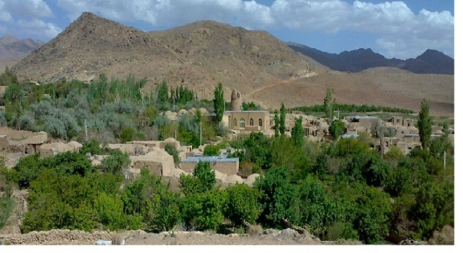
شناسایی زیست محیطی روستا
یکی از ابزارهای شناسایی جغرافیایی استفاده از نقشه و کروکی می باشد
برای آشنايی با يک منطقه جغرافیايی بزرگ معمولاً از نقشه استفاده می شود و اگر بخواهیم يک منطقه مسکونی مثل روستا يا شهر را با جزئیات آن روی کاغذ نشان دهیم به طوری که قابل استفاده باشد از کروکی استفاده می کنیم.

Slide 7
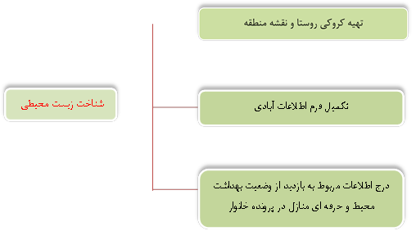
شناسایی زیست محیطی

Slide 8
تعاریف
بلوک: عبارت است از چند ساختمان که به همديگر پیوسته اند. اگر کروکی برای شهر بزرگ تهیه شود ممکن است کوچه های فرعی در نظر گرفته نشود اما برای روستاهای کوچک تحت پوشش خانه بهداشت در نظر گرفته می شود.
مقیاس: به معنی نسبت کوچک شدن اندازه های نقشه نسب به اندازه واقعی روی زمین می باشد با توجه به اینکه اندازه واقعی روستا را نمی توان روی کاغذ نشان داد. جهت ترسیم کروکی و درست انجام شدن آن باید ابتدا مقیاس را تعیین و در گوشه سمت چپ پائین کروکی ثبت نمود.

Slide 9
انواع مقیاس نقشه
مقیاس توضیحی )جمله ای(: که در يک عبارت به صورت جمله بیان می شود، مثل عبارت يک سانتیمتر برابر يک کیلومتر است.
مقیاس خطی : عبارت است از خطی که تقسیمات مساوی انجام شده و هر قسمت طول معینی از نقشه زمینی را روی نقشه نشان می دهد. این نوع مقیاس نیاز به محاسبه ندارد وبا اندازه گیری بر روی فواصل نقاط روی نقشه وجای گذاری برروی درجات مقیاس، اندازه فواصل را بدست می آوریم.
1
2
3
4
5

Slide 10

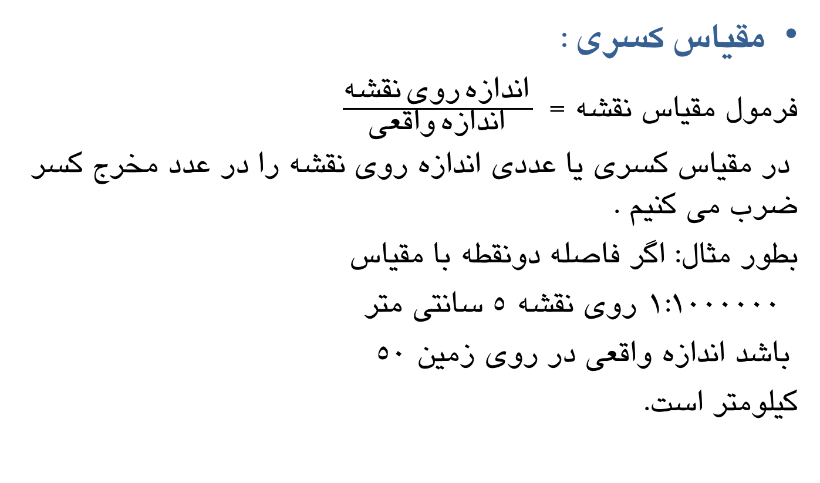
انواع مقیاس نقشه
مقیاس کسری :
فرمول مقیاس نقشه = $\frac{نقشه روی اندازه }{واقعی اندازه }$
در مقیاس کسری یا عددی اندازه روی نقشه را در عدد مخرج کسر ضرب می کنیم .
بطور مثال: اگر فاصله دونقطه با مقیاس
1:1000000 روی نقشه 5 سانتی متر
باشد اندازه واقعی در روی زمین 50
کیلومتر است.

Slide 11
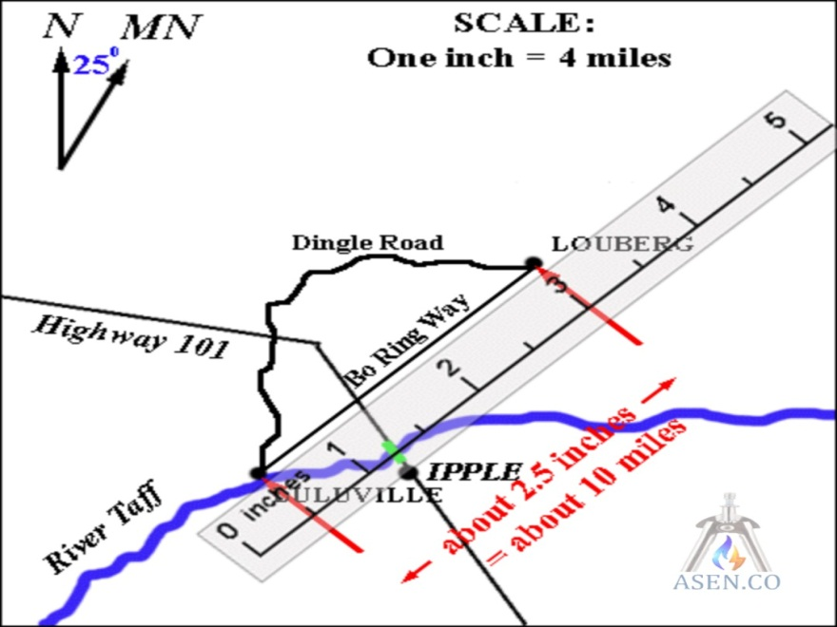
محاسبه مقیاس
جهت محاسبه مقیاس بايد فاصله دو نقطه از دورترين نقاط نسبت به يکديگر بر روی صفحه نقشه را بر فاصله واقعی آنها روی زمین تقسیم کرد.

Slide 12
نحوه تهیه کروکی روستا
کسی که می خواهد کروکی روستا را ترسیم کند بايد آشنايی کامل با روستا داشته باشد. اگر آشنايی کاملی ندارد بايد چند ورق کاغذ برداشته، ضمن حرکت در داخل روستا به طور ساده کروکی را روی کاغذ رسم نمايد.
برای رسم کروکی نیاز به وسایلی مثل خط کش 20 و50 سانتیمتر، پرگار، گونیا، نقاله، مداد نرم با نوک باریك، یك برگ کاغذ 50 * 50 یا 100 * 100 سانتیمتروقطب نما می باشد. (اگر قطب نما نبود تعیین جهت جغرافیایی بوسیله فرد انجام گیرد) به گونه ای که فرد طوری می ایستد که دست راست او بطرف شرق، دست چپ بطرف غرب، روبرو شمال و پشت سر او جنوب منطقه باشد.

Slide 13
پیاده کردن کروکی روی برگ اصلی
انتخاب برگ مناسب برای ترسیم
محاسبه مقیاس
مشخص کردن جهت جغرافیايی روی برگ و نمايش دادن شمال با علامت اختصاری آن (N)

Slide 14
پیاده کردن کروکی روی برگ اصلی
برای ترسیم صحیح موقعیت بخشهای مختلف روستا و اماکن بهتر است نخست کار را با ترسیم يکی از خیابانهای اصلی يا مسیر رودخانه با انتخاب موقعیت صحیح نسبت به شمال و جنوب شروع و سپس ساير کوچه ها و بلوکها و ساختمانها و ... را ترسیم نمايید.

Slide 15
پیاده کردن کروکی روی برگ اصلی
پس از رسم هر بلوک اگر روستای شما بزرگ است می توانید روی هر بلوک شماره اولین و آخرين شماره ساختمان و خانوار را يادداشت نمايید.
اگر روستای شما خیلی بزرگ نیست هر بلوک را به تعداد ساختمان هايی که در هر بلوک قرار دارد تقسیم کنید.
برای ساختمانهای خالی از سکنه فقط شماره ساختمان و برای ساختمانهایی که دارای خانوار می باشد، بايد شماره ساختمان و خانوار نوشته شود.

Slide 16
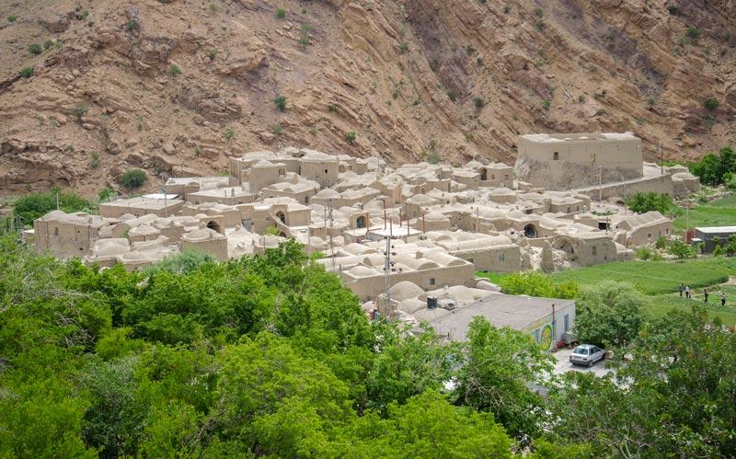
چنانچه روستا بزرگ باشد می بايست حتی الامکان اماکن اصلی نظیر خانه بهداشت، مدارس، مسجد و برخی مکانهای مهم ديگر و نیز خیابانها، کوچه ها و معابر رادر آن نمايش داد.
در اين مورد مشخص نمودن محل هايی که درآنها ساختمانی موجود نیست ضرورت دارد. (زمینهای ساخته نشده)

Slide 17
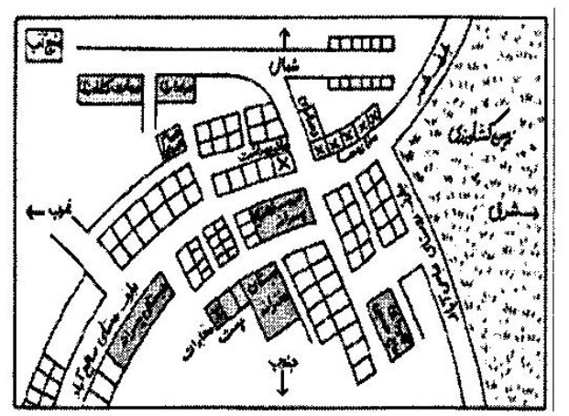
پیاده کردن کروکی روی برگ اصلی
می توان با استفاده از رنگهای مختلف اقدام به تفکیک موقعیتهای مختلف روستا نظیر رودخانه، خیابانها، کوچه ها و ... يا با علايم اختصاری ضمیمه نشان داد.

Slide 18
نقشه روستاهای منطقه
نقشه روستاهای منطقه به منظور نشان دادن موقعیت روستاها نسبت به يکديگر (به خصوص روستاهای اقماری) و نمايش فاصله آنها از روستايی که خانه بهداشت در آن مستقر است و نیز مرکز خدمات جامع سلامت ( يا شهرستان مجاور در صورت نزديکی) به کار می رود.

Slide 19
از آنجا که طول يک روستا حدود 2 يا 3 کیلومتر است، اما فاصله آن تا ساير روستاها ممکن است بیشتر باشد؛ با رعايت مقیاس نمی توان هم کروکی و هم نقشه روستاهای منطقه را به صورتی مناسب در روی يک نقشه نشان داد.
لذا بهتر است برای رسم نقشه روستاهای منطقه، از نقشه ای با مقیاس کوچکتر در کنار نقشه کروکی و يا به صورت جداگانه استفاده نمود.

Slide 20
پیاده کردن نقشه روی برگ اصلی
انتخاب برگ مناسب برای ترسیم
محاسبه مقیاس
مشخص کردن جهت جغرافیايی روی برگ و نمايش دادن شمال با علامت اختصاری آن
بايد توجه داشت که از همه برگه برای نقشه استفاده نشود و در کنار مقداری حاشیه باقی بگذاريد.

Slide 21
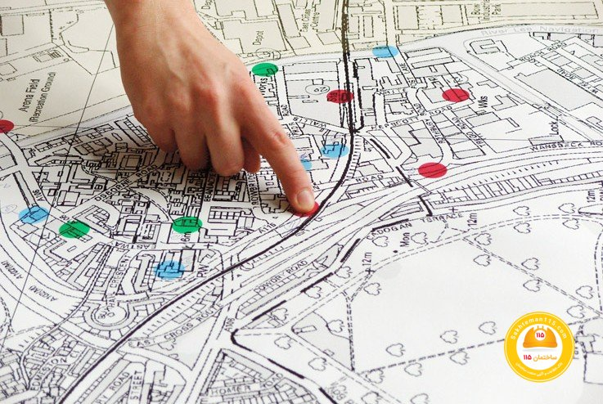
دورترين نقاطی را که قصد داريد در نقشه نشان دهید با توجه به قرارگرفتن در موقعیت جغرافیايی به تناسب فاصله هایی که از يکديگر دارند نمايش دهید و موقعیت روستای اصلی (روستايی که خانه بهداشت در آن مستقراست) را نسبت به آنها مشخص نمائید.
پس از مشخص شدن نقاط فوق،
مسیر جاده هایی که روستاها را به
يگديگر متصل می کند بر روی نقشه
نشان دهید.
رعايت صحیح فاصله ها در نقشه بسیار مهم است.

Slide 22
سعی کنید در نقشه منطقه خصوصیات جغرافیايی نظیرکوهها، رودخانه ها و ... را نیز نمايش دهید. چنانچه منطقه ترسیم شده محل عبور يا اطراق عشاير است، محل اطراق و مسیر حرکت آنها را در نقشه نشان دهید.
در هر نقشه ای که برای خانه بهداشت ترسیم می کنید می بايست حداقل روستايی که خانه بهداشت در آن مستقر است و کلیه روستاهای قمر و نقاطی که تحت پوشش آن قرار دارد همراه با مسیر جاده اصلی و فرعی نشان داده شود.

Slide 23
مرکزخدمات جامع سلامت که روستای محل استقرار خانه بهداشت می باشد در نقشه مشخص شود.
بهتر است فاصله روستاهای قمر ومرکز خدمات جامع سلامت از خانه بهداشت بر روی نقشه قید شود.

Slide 24
راهنمای نقشه
هر نقشه بايد دارای يک راهنما باشد. راهنمای نقشه نشان می دهد که علائم نقشه، رنگها و علائم اختصاری به چه منظور استفاده شده اند.
مسیر راه آهن
رودخانه
برکه و دریاچه
جاده ها

Slide 25
علائم اختصاری نقشه

Slide 26
تکمیل فرم آبادی
هدف از تکمیل این فرم جمع آوری اطلاعات عمومی مربوط به روستاهایی است که تحت پوشش خانه بهداشت قرار دارند. (روستای اصلی، قمر و سیاری)
تکمیل این فرم باید بلافاصله پس از شروع به کار خانه بهداشت صورت گیرد، تصحیح اطلاعات این فرم در طول زمان ضروری است.
این فرم به مسئولین نیز جهت برنامه ریزی های مختلف کمک می کند.

Slide 27
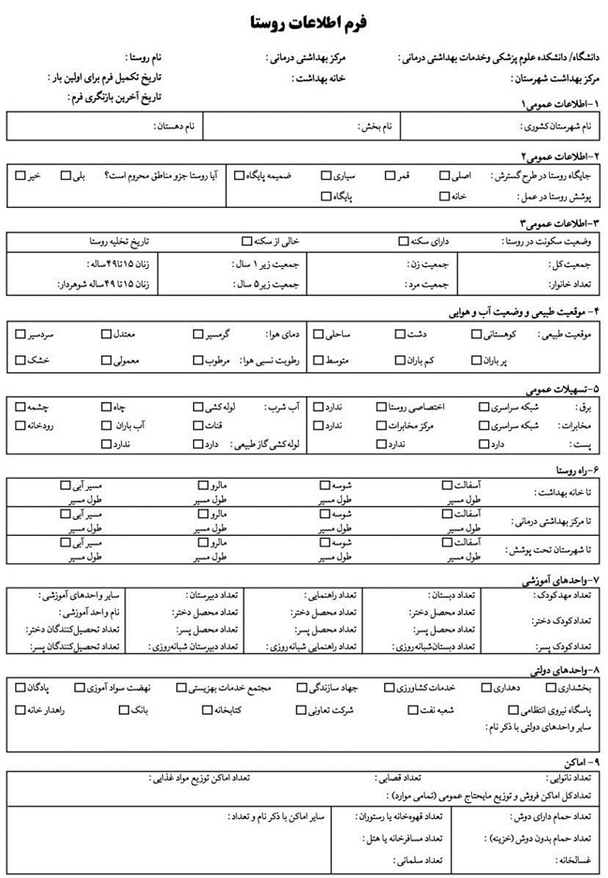
تکمیل فرم آبادی
موقعیت طبیعی و وضعیت آب و هوایی را در قسمت خواسته شده (قسمت 4) تکمیل نمایید، در مورد میزان بارندگی، دمای هوا و رطوبت قسمتی را علامت بزنید که آبادی یا روستا در بین مردم به همان صورت شناخته می شود.
در قسمت های بعدی (5، 6، 7، 8، 9، 10) اطلاعات خواسته شده را وارد نمایید. لازم به ذکر است که اطلاعات مربوط به تعداد محصلین باید در ماه مهر پس از بازگشایی مدارس اصلاح شود.

Slide 28
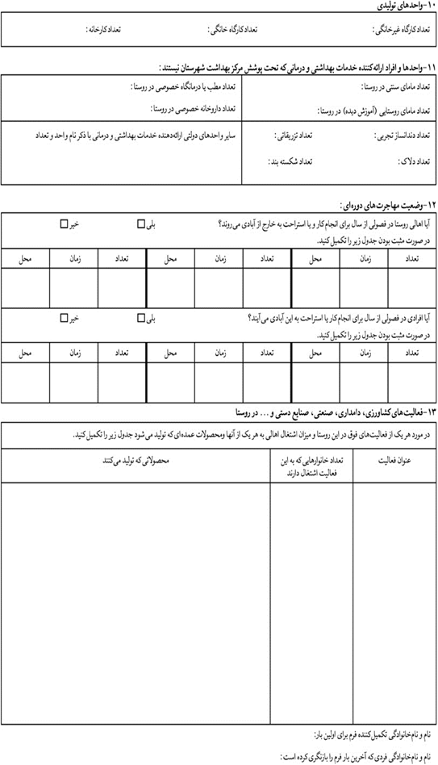
تکمیل فرم آبادی
در قسمت 11 وضعیت واحدهای غیر دولتی و افراد خصوصی ارائه کننده خدمات بهداشتی درمانی و واحدهای دولتی ارائه خدمات بهداشتی و درمانی که تحت پوشش مرکز بهداشت شهرستان نیستند، (نظیر واحدهای تحت پوشش تامین اجتماعی، ،سازمان بهزیستی، وزارت نفت و...) را ذکر نمایید.
در قسمت13 سعی کنید فعالیت های اقتصادی روستا رابا توجه به اولویت و اهمیت مسئله توضیح دهید.

Slide 29
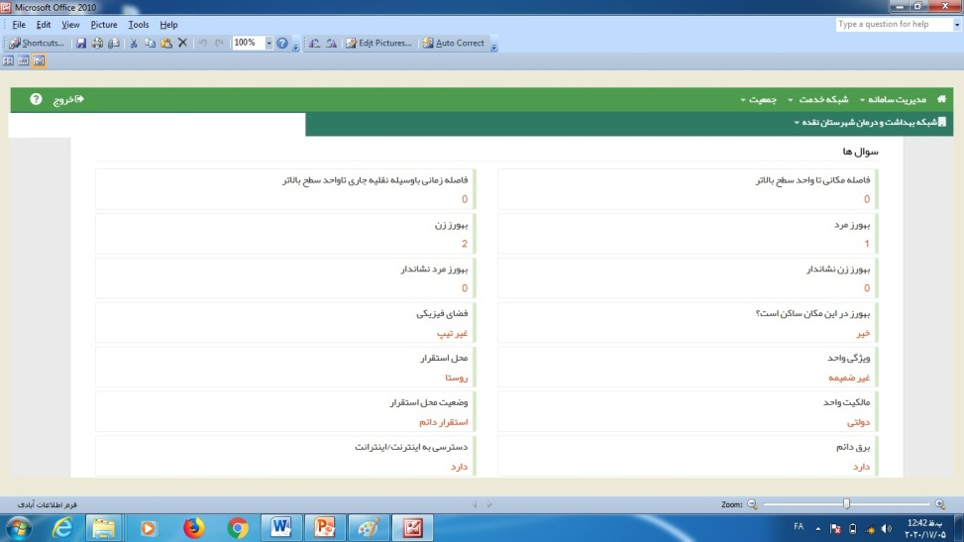
اطلاعات فرم آبادی در سامانه سیب
با استقرار سامانه سیب اطلاعات فرم آبادی در قسمت ساختار واحد های بهداشتی به طور دقیق ثبت شده است و ویرایش آن سالیانه با گزارش بهورزان توسط مسئولین گسترش صورت می گیرد.
دسترسی به اطلاعات ساختار فعلا در اختیار مسئولین گسترش می باشد.

Slide 30
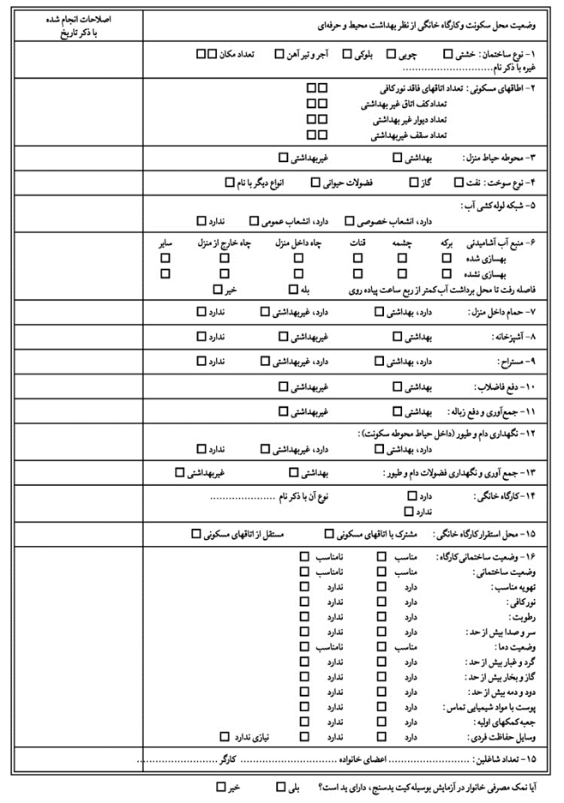
درج اطلاعات مربوط به بازدید از وضعیت بهداشت محیط و حرفه ای منازل
اطلاعات مربوط به بهداشت محیط و حرفه ای منازل در فرم مربوط به وضعیت محل سکونت و کارگاه خانگی جمع آوری می شود.
این اطلاعات شامل :
وضعیت ساختمان، اطاق های مسکونی، منبع آب آشامیدنی، حمام، توالت، وضعیت دفع زباله، کارگاه خانگی و... است.

Slide 31
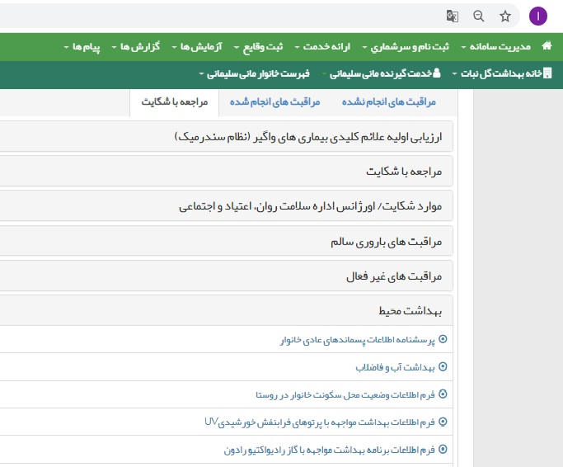
اطلاعات بهداشت محیط خانوار در سامانه سیب
با استقرار سامانه سیب اطلاعات بهداشت محیط خانوار در قسمت لیست مراقبتهای سرپرست خانوار قسمت بهداشت محیط پیش بینی شده است که اطلاعات خانوار در این قسمت تکمیل می گردد.

Slide 32
پرسش
فعالیت های برنامه شناخت زیست محیطی را نام ببرید
بلوک را تعریف کنید
مقیاس را تعریف کنید
انواع مقیاس را نام برده و محاسبه نمایید
تفاوت کروکی و نقشه را توضیح دهید
زمان و نحوه تکمیل فرم ابادی را بیان و عملا نشان دهید
زمان و نحوه تکمیل فرم بهداشت محیط را بیان و عملا نشان دهید

Slide 33
تمرین خارج از کلاس
هر یک از فراگیران نقشه و کروکی مربوط به روستای خود را با مقیاس 1/1000 و مقیاس خطی و کسری تهیه و با مشخص نمودن جدول راهنمای نقشه در مقوا ارائه نمایند .

Slide 34
فهرست منابع
اعضای کمیته برنامه ریزی نیروی انسانی مرکز گسترش شبکه ،کتاب مبانی کار در روستا ،1380

Slide 35
لطفاً نظرات و پیشنهادات خود پیرامون این بسته آموزشی را به آدرس زیر ارسال کنید
دانشگاه علوم پزشکی و خدمات بهداشتی درمانی ارومیه شهرستان نقده / خیابان امام/ مجتمع آموزش عالی سلامت نقده
پست الکترونیک: phc- gostaresh@umsu.ac.ir

